Slide 1
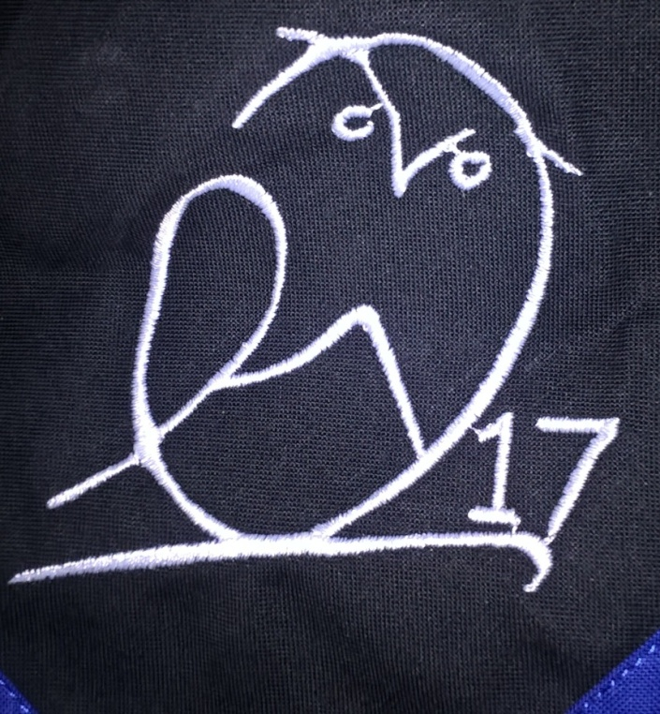
17 drużyna Harcerska „Sowy” przy Szkole Podstawowej w Kupnie Hufiec Kolbuszowa Chorągiew Podkarpacka

Slide 2
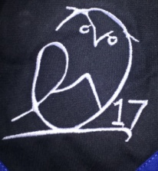
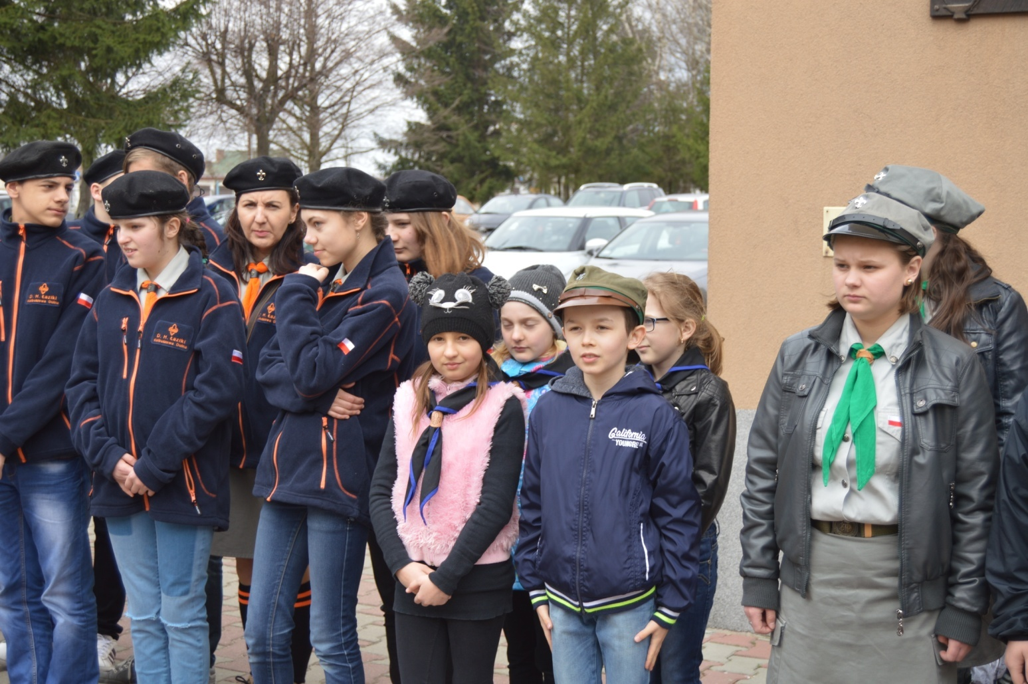
Takie były początki

Slide 3
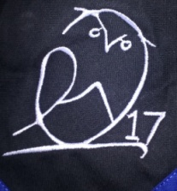
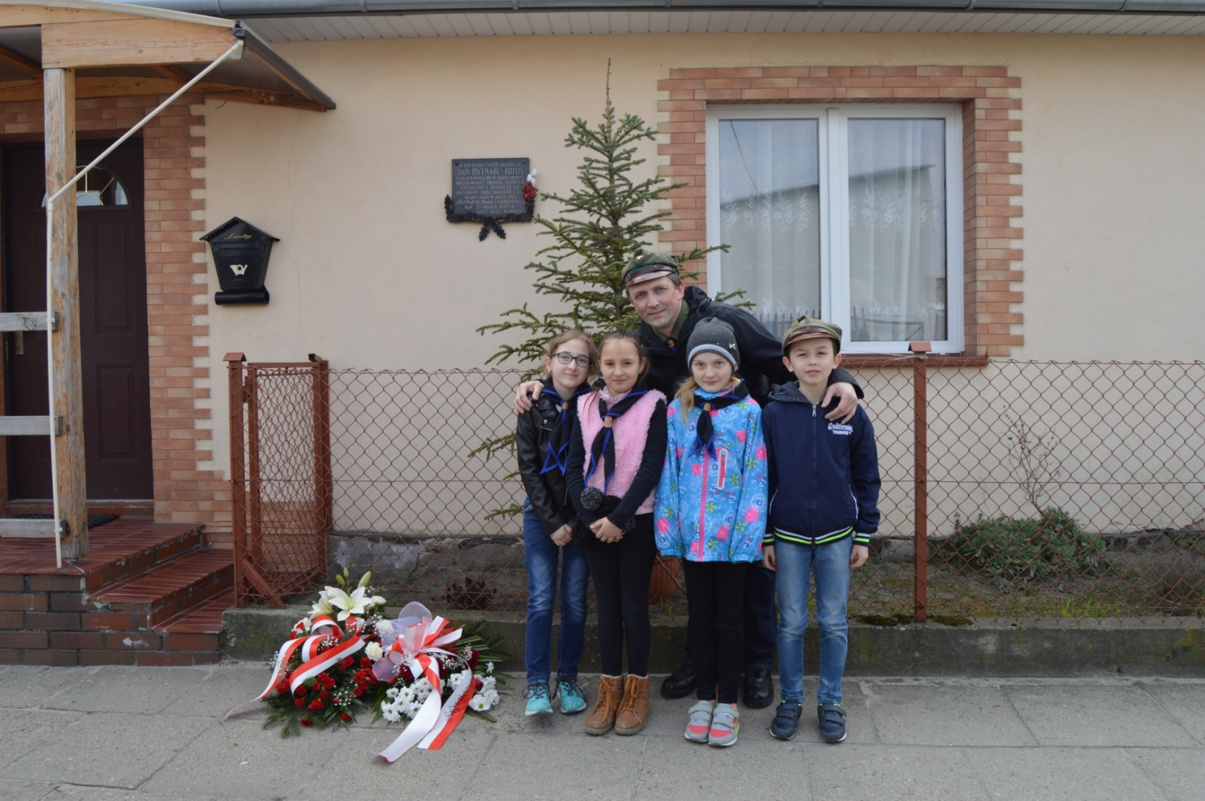
Przed domem Jana Bytnara „Rudego”

Slide 4
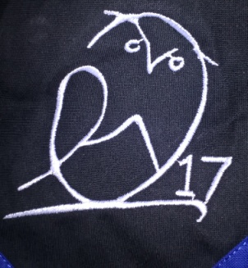
Zawsze z uśmiechem…

Slide 5
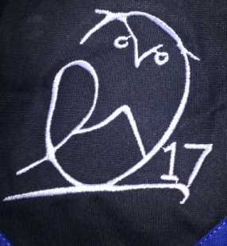

Slide 8
Spływ kajakowy

Slide 11
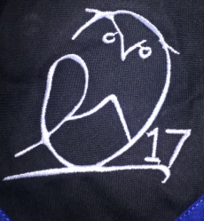
Szkolenie Żeglarskie

Slide 13
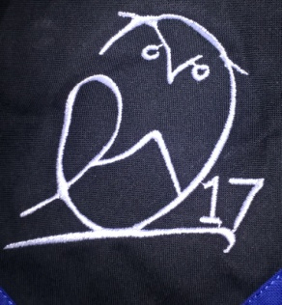

Slide 14
II zlot bytnarowski

Slide 19
Praca w harcówce

Slide 22
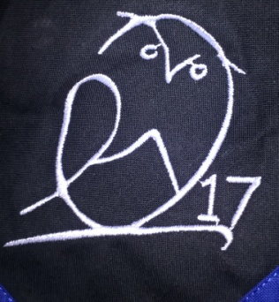
relaks

Slide 30
Harcerska wspólnota

Slide 33
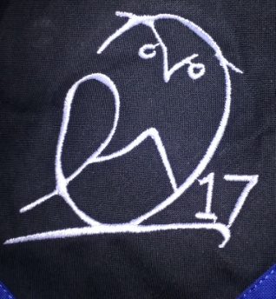

Slide 34
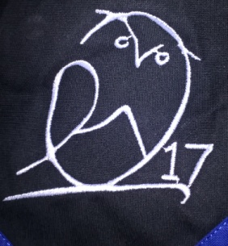

Slide 36
Julia

Slide 37
Aleksandra i wiktoria

Slide 38
Gabriela

Slide 39
Karolina

Slide 40
Konrad

Slide 41
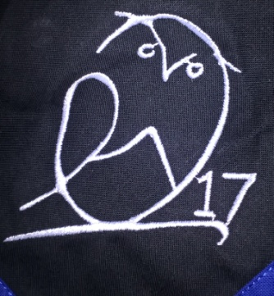
Dominik

Slide 42
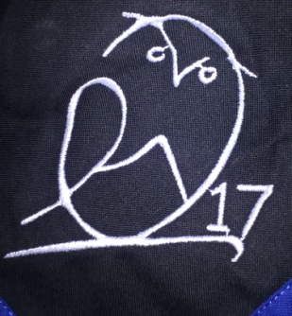
Mikołaj

Slide 44
A wszystko jeszcze przed nami…

